Slide 1
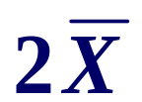
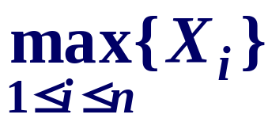
§7.2 估计量的优良性准则
对于总体的参数，可用各种不同的方法去估计它，因此一个参数的估计量不唯一.
如 X~U(0,θ) ,θ的矩法估计量为 ，
极大似然估计量为
在众多的估计量中选哪一个更好？选取的标准是什么？
三个常用准则：无偏性、有效性、相合性.

Slide 2
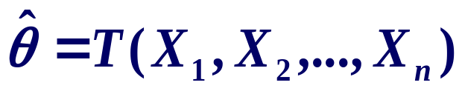
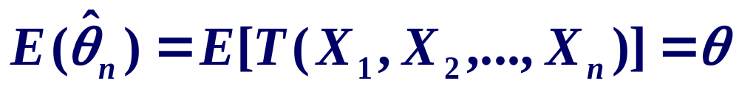

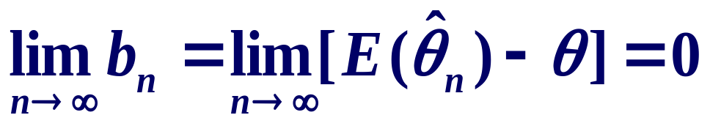
1. 无偏性
θ
定义7.2.1 若参数θ的估计量
对一切 n 及θ∈Ω ，有
称 为θ的无偏估计量. 若
则称 为θ的渐进无偏估计量.

Slide 3


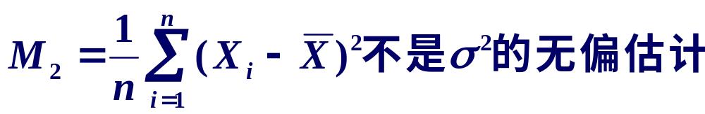
若θ的实函数 g(θ) 的无偏估计量存在，称g(θ)是可估计函数.
注
反例
样本均值是总体均值E(X)的无偏估计量.
S² 是σ² 的无偏估计

Slide 4
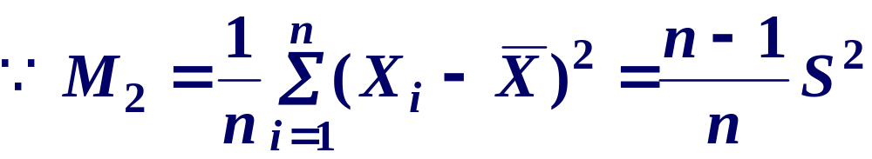
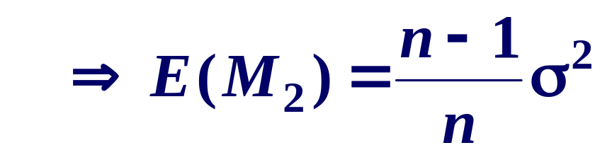

矩估计：P153例7.1.1~3
M.L.E：P156例7.1.6

Slide 5
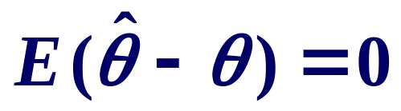
2. 有效性
思考：已知总体X的样本X₁, X₂, X₃,下列估
计量是否为均值μ 的无偏估计量？
哪个更好？
参数的无偏估计量不惟一.
无偏估计只能保证估计无系统误差：

Slide 6

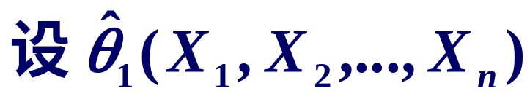
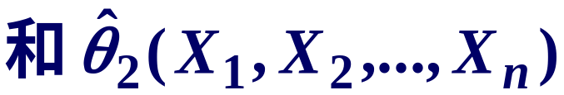
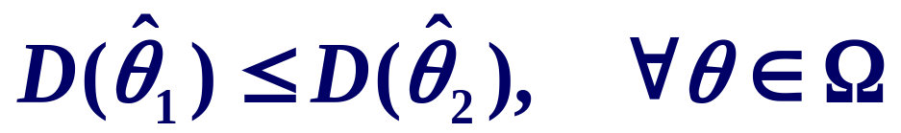

θ
希望 的取值在θ及其附近越密集越好，
估计量的方差应尽量小.
定义7.2.2
都是未知参数θ的无偏估计量,若

Slide 7





设 是θ的无偏估计，如果对θ的任何一个无偏估计量 都有
称 为θ的最小方差无偏估计量.
证明无偏性判断有效性(1)
证明无偏性判断有效性(2)
和S² 分别是μ和σ² 的最小方差无偏估计

Slide 8
3. 相合性
无偏性：反映估计量相对待估参数有无系统偏差.
有效性：在无偏类中反映估计量相对待估参数的偏离程度.
例7.2.5
问题：在“偏差性”和“离散性”两者兼顾的原则下建立估计量为“最优”准则.

Slide 9
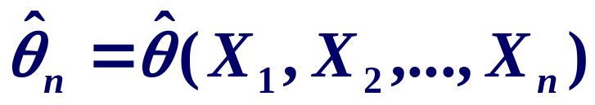
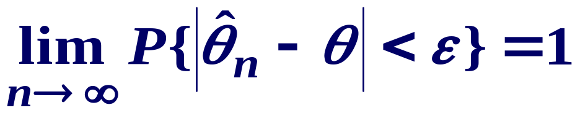

7.2.3定义 设 是未知参数θ的估计量，若对任意的ε>0，有
则称 为θ的相合估计量.
相合估计量的证明(1)
相合估计量的证明(2)

Slide 10


是μ的相合估计量;
S² 和M₂ 都是σ²的相合估计量.
部分证明

Slide 11
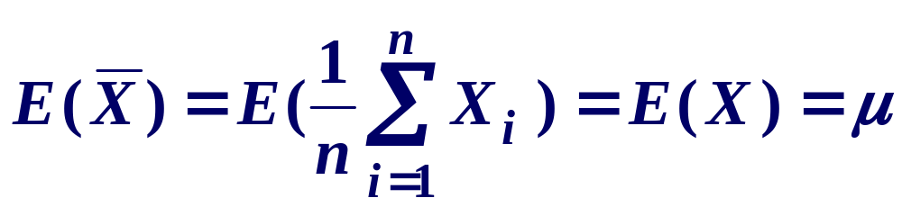
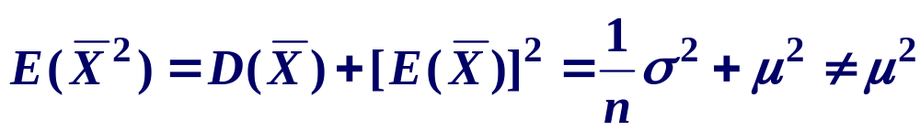
例7.2.1 设总体的方差 D(X)=σ² >0，有
#

Slide 12
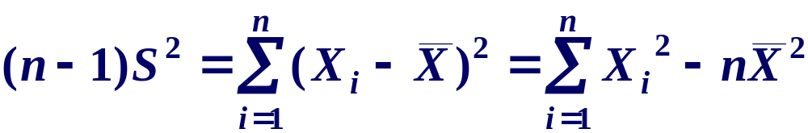
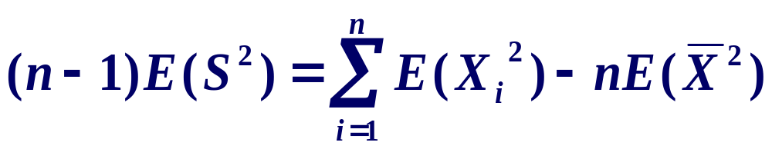
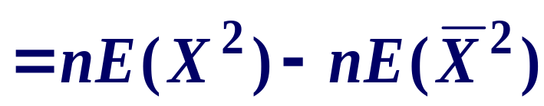
证明 S² 是σ² 的无偏估计量
例7.2.2 设总体的方差 D(X)=σ² >0，则样本方差S² 是σ²的无偏估计.
证

Slide 13
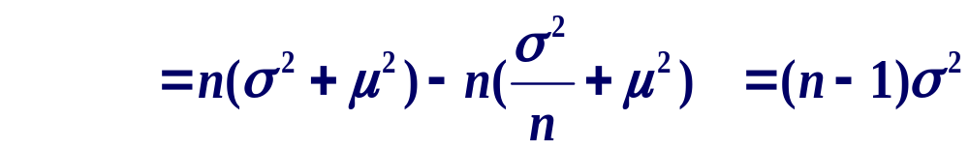
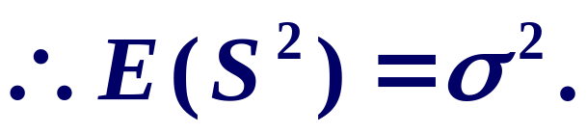
#

Slide 14
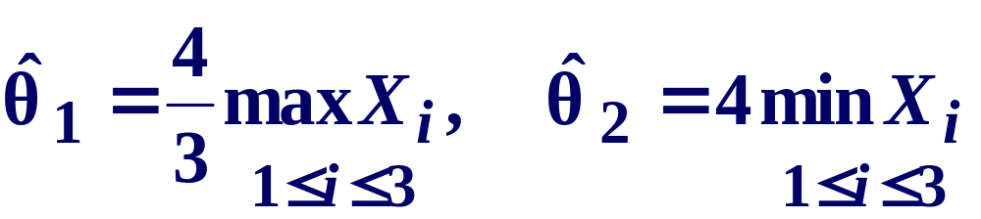
例7.2.3 设总体X~U[0, θ], θ >0 未知, (X₁，X₂，X₃)是取自X的一个样本
试证
都是θ的无偏估计；
2) 上述两个估计量中哪个的方差最小？
分析： 要判断估计量是否是无偏估计量，
需要计算统计量的数学期望.

Slide 15
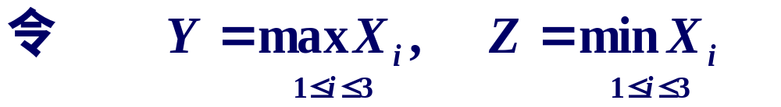
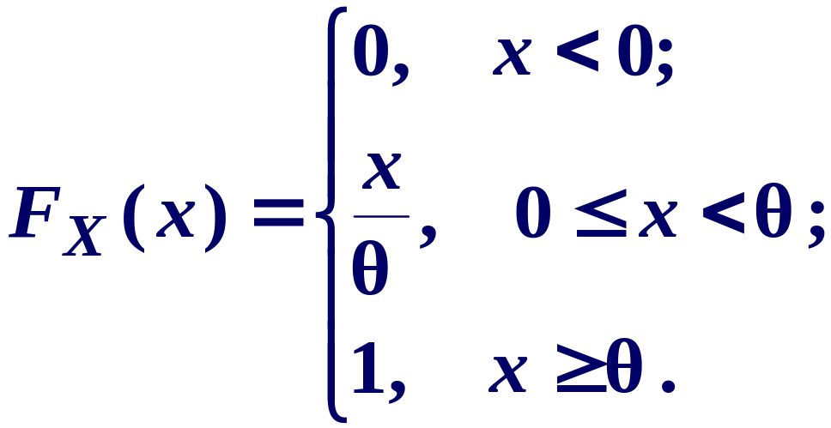
证 1) 先求X与Y 的概率密度函数，
已知分布函数

Slide 16
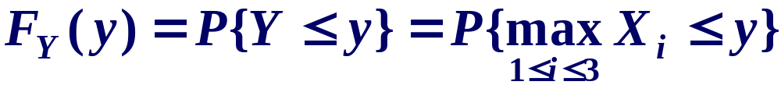
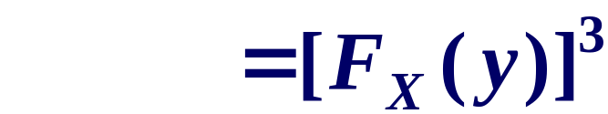
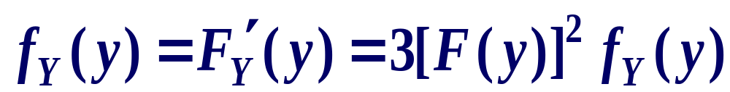
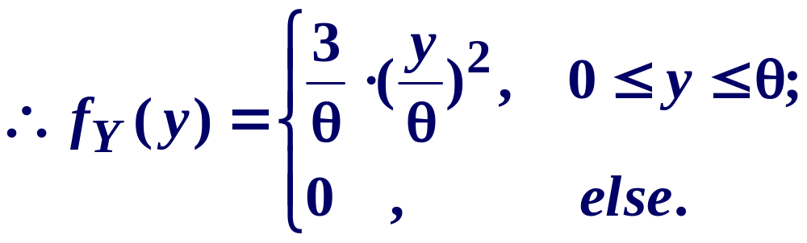

Slide 17
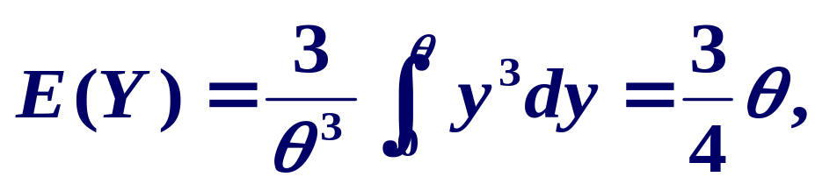
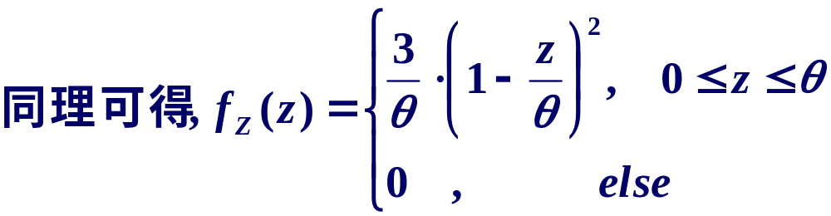
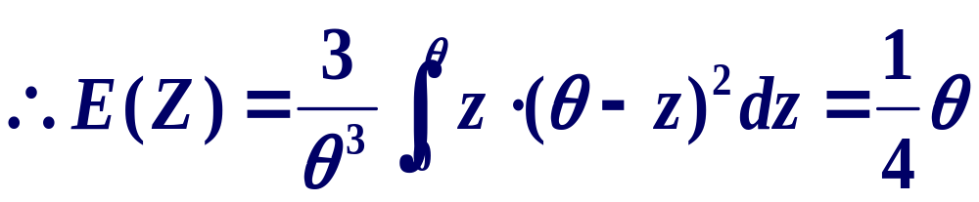
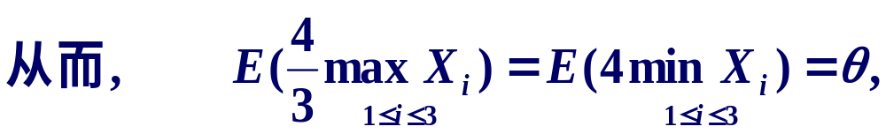

Slide 18
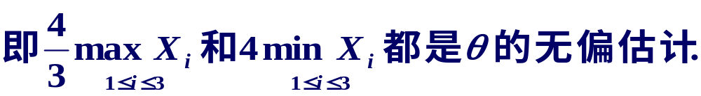
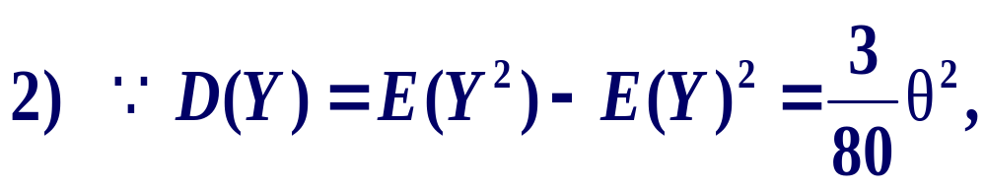
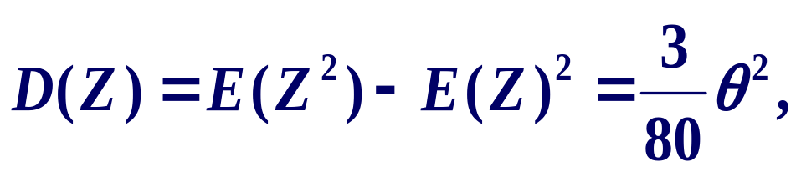
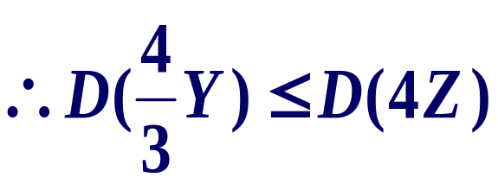
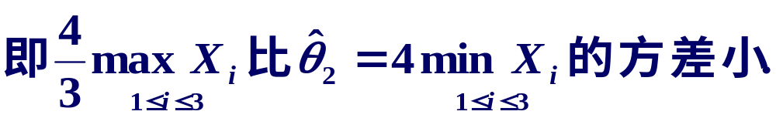
#

Slide 19
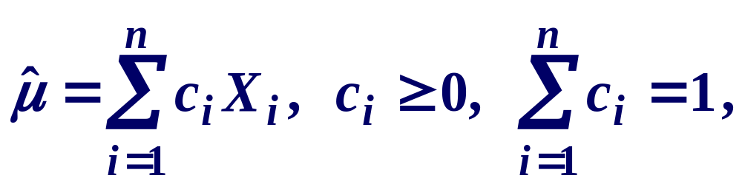

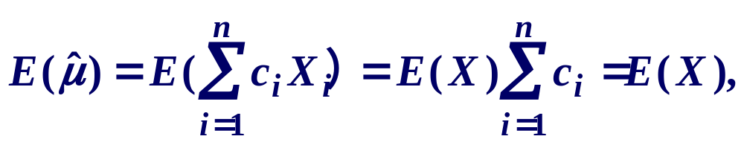
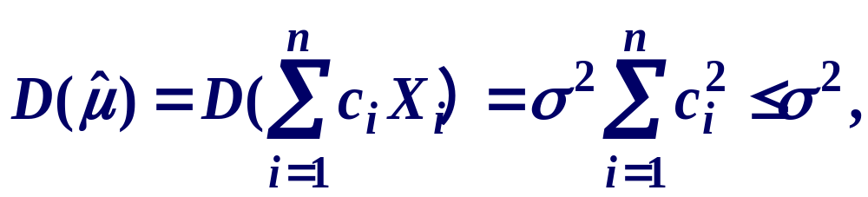
例7.2.4 证明
线性无偏估计量类
是无偏估计量， 是其中最有效估计量.
证
利用拉格朗日乘数法求条件极值，令

Slide 20
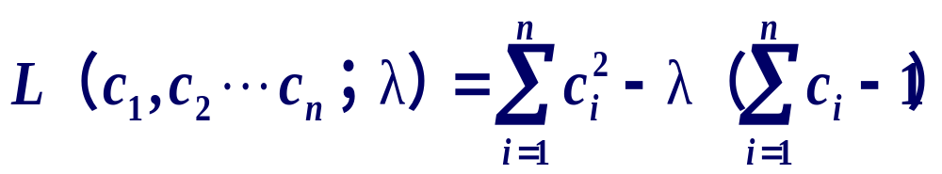
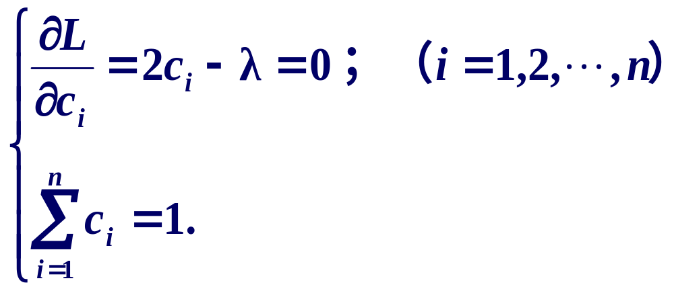
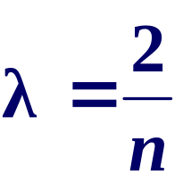
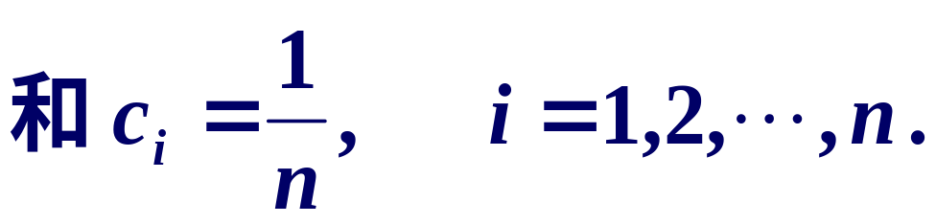
从联立方程组
解得 ，

Slide 21
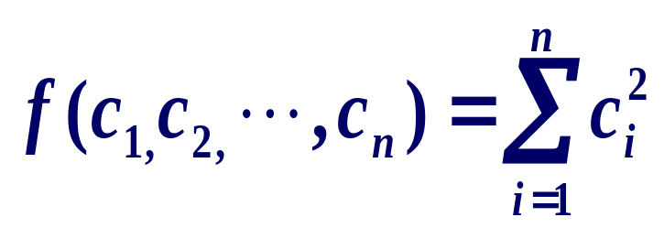
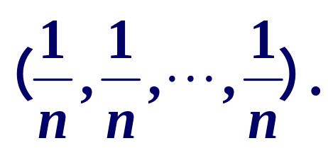

即函数
的最小值点是
—最小方差线性无偏估计量.
#

Slide 22
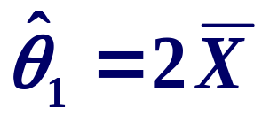
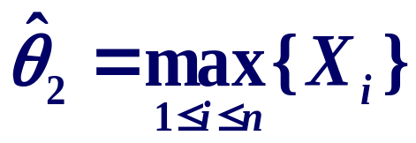
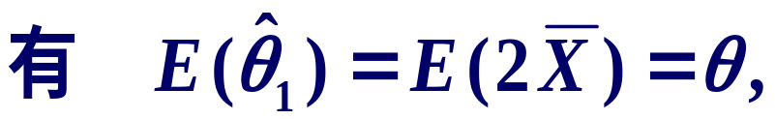
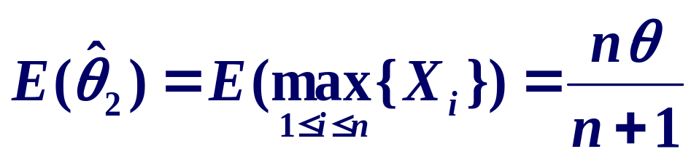


例7.2.5 设X~U(0,θ) ,θ的矩法估计量为
，极大似然估计量为 .
有偏估计量

Slide 23




#

Slide 24


例7.2.6 设 X~N(0,σ²), 证明 是σ² 的相合估计量.
分析 1) 证明相合性常用到切比雪夫不等式;
2) 这里计算方差较难, 可以先化为χ²
分布, 再利用卡方分布的性质计算.
证

Slide 25




由切比雪夫不等式，有

Slide 26



是σ² 的相合估计量.
#

Slide 27


例7.2.7 设总体X的k阶原点矩E(X^{k})存在, 证明样k阶原点矩 是其无偏、相合估计量.
证 样本构成的随机变量序列X₁,X₂,…,X_{n}, …
相互独立同分布，
服从辛钦大数定理，对任给的ε＞0，有

Slide 28


#

Slide 29




例7.2.8 设总体X的数学期望存在, 估计量 ,是μ=E(X)的无偏、相合估计量.
证 样本构成的随机变量序列X₁，X₂, …，X_{n}, … 相互独立同分布，服从辛钦大数定理，对任给的ε＞0，有
即 为E(X) 的相合估计量.
#

